Slide 1
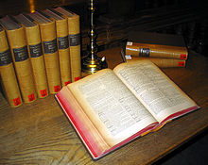
КНИГА-НАШ ДРУГ.
Экскурсия в библиотеку
Декабрь 2015 года
Подготовила :Шелягина Г. М.

Slide 2
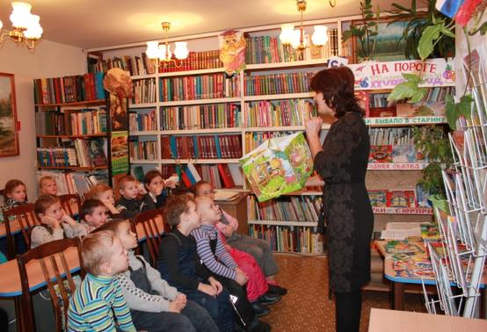
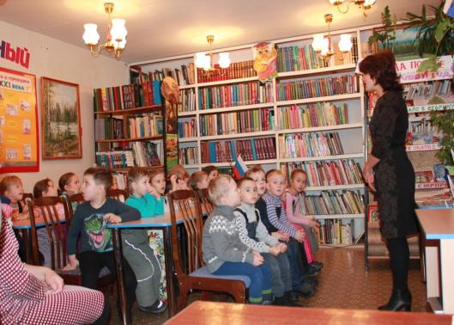
Привить ребенку вкус к чтению- лучший подарок, который мы можем ему сделать. С. Лупан.
Чему первым делом Научится кошка? — Хватать! Чему первым делом Научится птица? — Летать! Чему первым делом Научится школьник? — Читать!

Slide 3
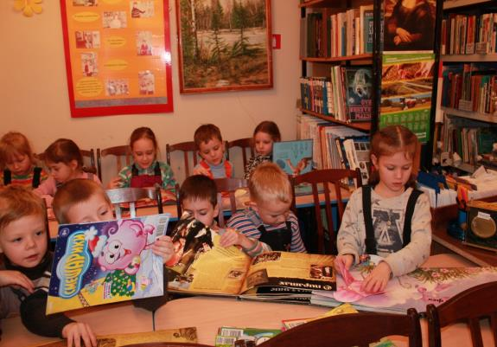
Ты представь себе на миг, Как бы жили мы без книг? Что бы делал ученик, Если не было бы книг, Если б всё исчезло разом, Что писалось для детей: От волшебных добрых сказок До весёлых повестей?..

Slide 4
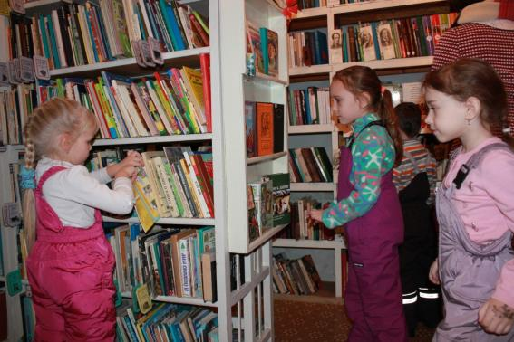
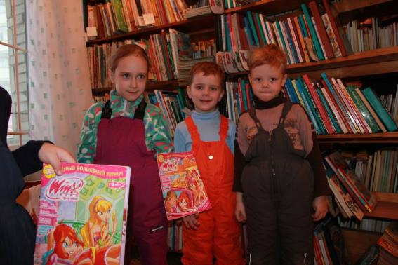
Очень важно для человека
Знать дорогу в библиотеку
Протяните к знаниям руку
Выбирайте книгу, как друга.
Попав однажды в мир чудесный
Не вырвешься уже навек!
Мир бесконечно интересный
Волшебный мир библиотек!

Slide 5
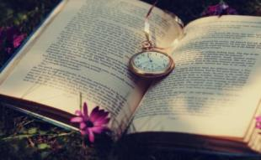
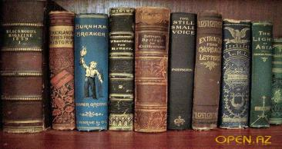
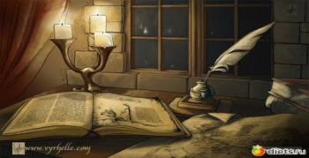
Книга – это средство передачи знаний от поколения к поколению, они знакомят нас с прошлым, позволяют разобраться в настоящем, с помощью них мы заглядываем в будущее. С книгой мы можем побывать в любой точке мира, в любой эпохе времени. Книга делится с нами правилами жизни и рецептами здоровья, учит нас, развлекает, направляет.

Slide 6
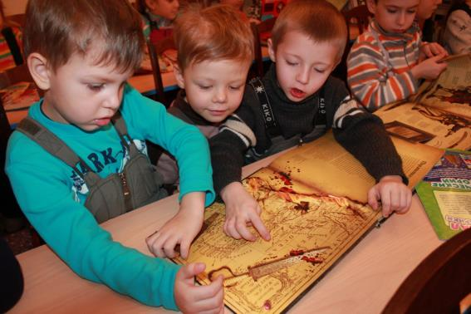
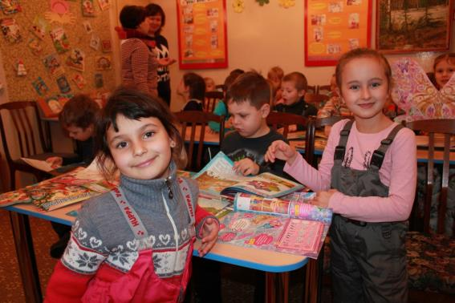
Посреди любой страницы, Оживают чудеса, Не слипаются ресницы, Разбегаются глаза.
Свежий ветер напевает, Дальних странствий голоса, Он страницы раздувает, Словно чудо паруса!

Slide 7
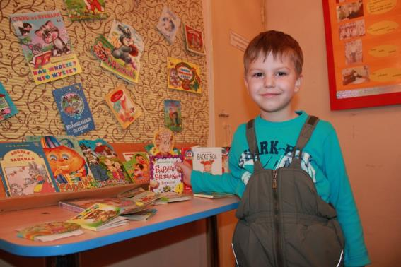
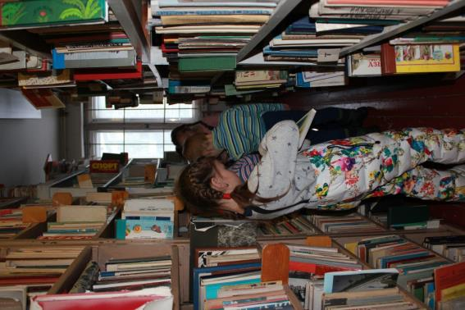
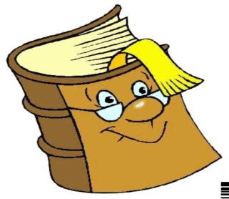
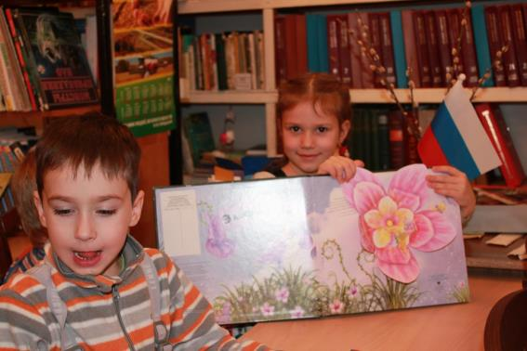
О, сколько в этом доме книг
Внимательно всмотрись
Здесь тысячи друзей твоих
На полках улеглись
Они поговорят с тобой
И ты, мой юный друг,
Весь путь истории земной
Как бы увидишь вдруг.
С. Михалков.

Slide 8
У тебя друзей немало,
И живут они вокруг,
Но из всех друзей хороших
Книга – самый лучший друг!
Книга – друг твой и товарищ,
Мы берём ее везде,
Ведь она тебе поможет
И в учебе, и в труде.
Кто с книгой по свету шагает,
Кто с нею умеет дружить,
Тому эта книга всегда помогает
Учиться, работать и жить!

